Slide 1

Выпускная квалификационная работа бакалавра на тему: «Мобильное приложения для зарядки электромобилей»
МИНИСТЕРСТВО НАУКИ И ВЫСШЕГО ОБРАЗОВАНИЯ РОССИЙСКОЙ ФЕДЕРАЦИИ
ФЕДЕРАЛЬНОЕ ГОСУДАРСТВЕННОЕ БЮДЖЕТНОЕ ОБРАЗОВАТЕЛЬНОЕ УЧЕРЕЖДЕНИЕ
МОСКОВСКИЙ АВИАЦИОННЫЙ ИНСТИТУТ
(национальный исследовательский университет)
Студент группы М8О-406Б-21: Орусский В.Р.
Научный руководитель: Бахиркин М. В.
Москва 2025

Slide 2
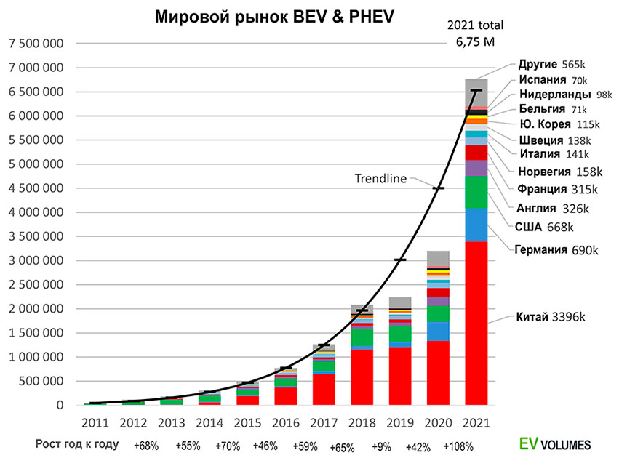
Введение
Рынок электромобилей растёт с каждым годом, каждому автовладельцу нужно перемещаться из точки А в точку Б.
На данный момент планирование поездок сопровождается трудностями:
Малый запас хода
Плохо развитое покрытие регионов сетью электрозаправочных станций

Slide 3
Актуальность темы
Активная реализация проектов зелёной энергетики
Развитие и популяризация рынка электромобилей в мире
Начало производства собственных электромобилей в России
Недоступность или несовершенность аналогов на рынке

Slide 4
Постановка задачи
Создание минимально жизнеспособного продукта в виде Android приложения для планирования маршрутов на электромобилях
Планирование дальнейших улучшений для развития проекта

Slide 5
Шаги решения
Сбор предварительной информации о видах электромобилей на рынке
Получение информации о существующих сетях электрозаправочных станций и их локациях
Разработка серверной части приложения
Разработка алгоритма построения маршрута через электрозаправочные станции
Разработка клиентской части приложения для Android

Slide 6
Анализ рынка
На рынке существуют решения с подобным функционалом, однако все популярные на данный момент продукты имеют следующие недостатки:
Ограниченность доступа для рынка РФ – необходимо использование VPN или иностранных учётных записей
Неактуальность и ограниченность данных для российского рынка

Slide 7


Развертывание. Docker и Docker Compose
На этапе MVP для развертывания серверной части приложения было принято решение использовать Docker и Docker Compose для управления многоконтейнерными приложениями. Это обеспечивает отказоустойчивость и масштабируемость.

Slide 8









Стек используемых технологий
Серверная часть
Клиентская часть
ЯП Python 3.13.3
FastAPI
GeoPandas
PostgreSQL
SQLAlchemy
ЯП Kotlin
JetpackCompose
Retrofit
Yandex MapKit

Slide 9



Наполнение данными
OpenChargeMap
Яндекс Карты
Electric Vehicle Database

Slide 10
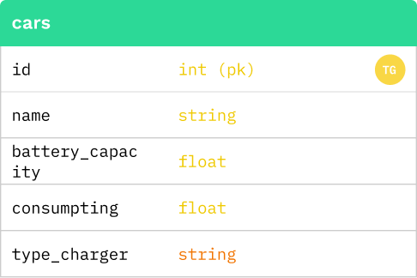
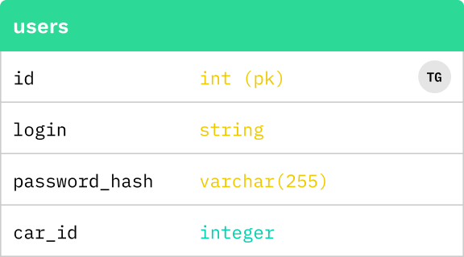
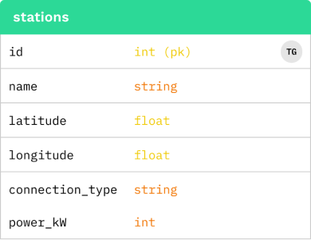
Схемы баз данных

Slide 11
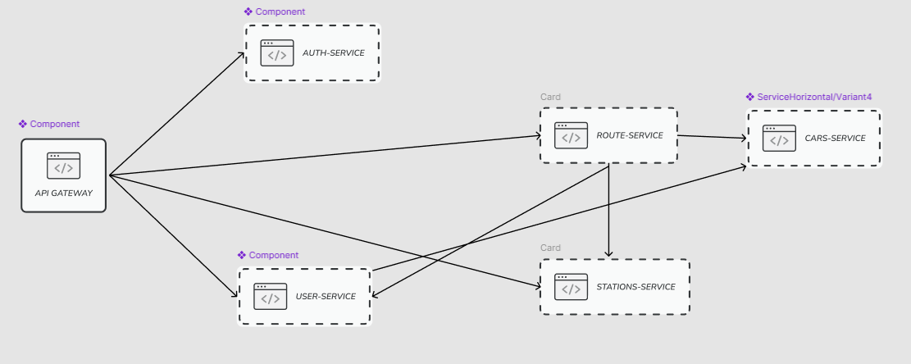
Архитектура серверной части

Slide 12
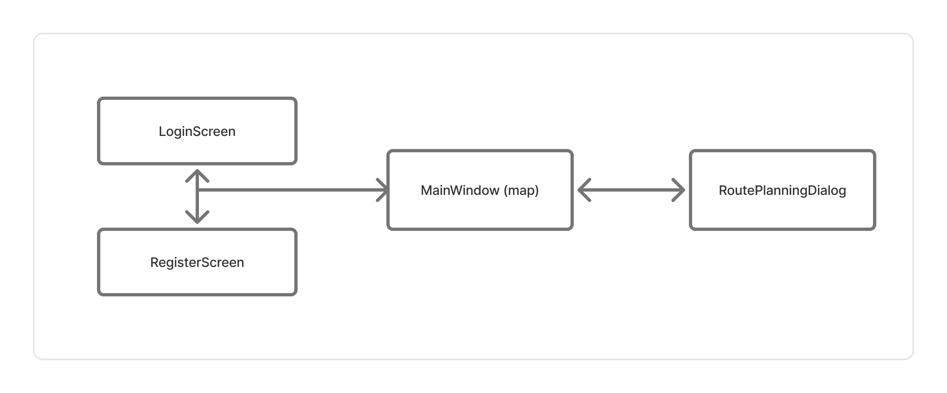
Навигация мобильного приложения

Slide 13
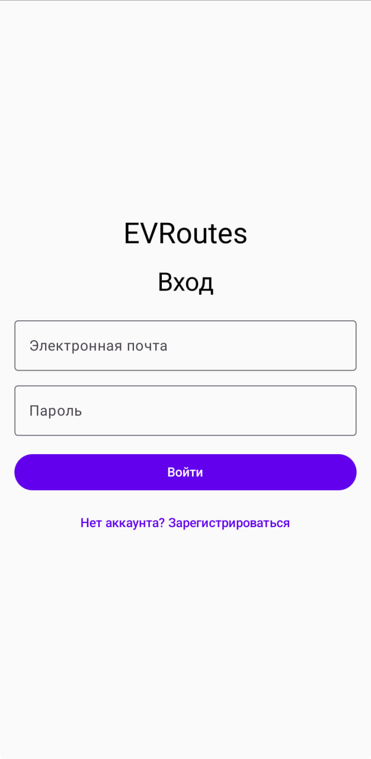
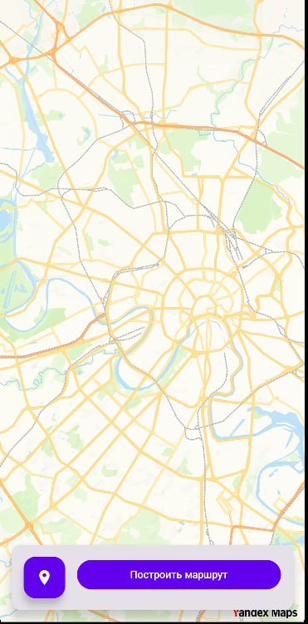
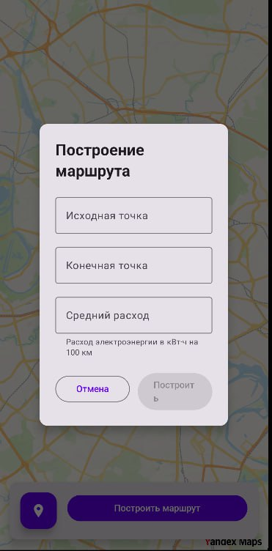
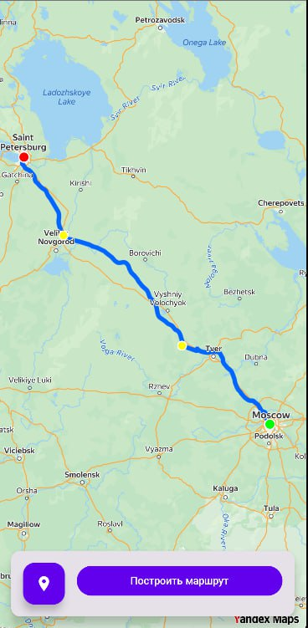
Реализованные экраны приложения

Slide 14
Результаты работы
Спроектирована архитектура приложения
Реализованы серверная и клиентская части
Подготовлены к развёртыванию образы в сетевой инфраструктуре
Подготовлены планы по развитию и улучшению продукта

Slide 15
Перспективы
Добавление личного кабинета пользователя;
Добавление подсказок поиска географических адресов
Увеличение базы сведений об ЭЗС
Добавление расчёта маршрута с учётом выбранного пользователем остатка заряда
Добавление функционала обновления информации об ЭЗС пользователем

Slide 16

QR-код на репозиторий GitHub

Slide 17
Список использованных источников
Jetpack Compose documentation – URL: https://developer.android.com/compose (дата обращения: 01.05.2025)
FastApi documentation – URL: https://fastapi.tiangolo.com/ (дата обращения: 10.04.2025)
Yandex MapKit documentation – URL: https://yandex.ru/maps-api/docs/mapkit/index.html (дата обращения: 04.05.2025)

